Slide 1
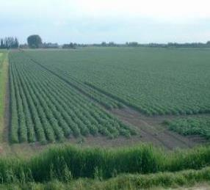
Optimalisatie van tijdstip van bijbemesten: mogelijkheden techniek
Jos Tielen, onderzoeker Precisielandbouw Wageningen Plant Research
20 januari 2023
Notes:
Researcher precision agriculture at Wageningen Plant Research. Betrokken bij projecten rondom precisielandbouw (gewasbescherming, bemesting en irrigatie. Raakvlak van technologie en agronomie, met nadruk op agronomie.
Ook betrokken: Koen van Boheemen, Fedde Sijbrandij en Corné Kempenaar

Slide 2
Precisielandbouw: definitie
Een bedrijfsmanagementvorm, waarbij bodems, planten en dieren op bedrijven heel nauwkeurig die behandeling krijgen die ze nodig hebben, optimaal naar ruimte en tijd, binnen economische en maatschappelijke randvoorwaarden
PL is detectie van variatie (data), beslissen (plaatsspecifiek), uitvoeren (slimme machines) en evalueren
- Variatie in ruimte en tijd
- Niet alleen operationeel management, ook strategische keuzes
- Combinatie techniek (sensoren en machines) en kennis (DSS)
- Liefst zo precies mogelijk (hoge resolutie)
- Liefst zo geautomatiseerd mogelijk (ICT, robotica)
Notes:
Dus: Precisielandbouw is niet alleen techniek, maar zeker ook agronomie: het juiste doen voor je gewas op het juiste moment

Slide 3
NPPL in het kort
Hoofddoelstelling van de NPPL is “verduurzaming van de landbouwsector versnellen door de adoptie van precisielandbouwtoepassingen in de praktijk te stimuleren”.
NPPL fase 1 liep van 2018 – 2021; fase 2 van 2022 – 2025.
Fase 1: Deelnemers gekoppeld aan WR-expert en journalist (30 deelnemers in 2021)
Fase 2: Aanpak meer groep- en gebiedsgericht, verdienmodel en speerpunt-onderwerpen, en link met BvdT (2 studiegroepen in 2022; Gewasbescherming en Stikstof/water)
Organisatie fase 2 blijft hetzelfde met stuurgroep (LNV, LTO, BOA, FEDECOM) en projectteam (WUR, Aeres en Misset)
Notes:
Geen onderzoeksproject an sich, maar meer toepassingsproject

Slide 4
Ervaringen en ontwikkelingen rondom PL-toepassingen stikstof in NPPL en breder
Bijmesten met kunstmest o.b.v. sensormetingen, slimme machines en kennis
Meten samenstelling drijfmest met NIR sensoren
Zelf je taakkaart stikstof bemesting maken
N-overschot en meer op je dashboard

Slide 5
PL-toepassing stikstof bijmesten
In NPPL ervaringen met aardappelen, granen en grasland
Lagere basisbemesting o.b.v. expert judgement (groenbemester, ........)
Inschatten tijdens het seizoen of bijmesten nodig is o.b.v. sensoren (multispectral), NBS app en opbrengstverwachting
Ervaringen
Tot 30-40% reductie N zonder opbrenstverlies t.o.v. richtlijnen door inzet technologie en kennis (verslag binnenkort op NPPL-site)
Meerwaarde pleksgewijs hangt af van variatie in het perceel
In enkel geval werd bijmesten volledig overgeslagen (aardappel 2018 droog tot sept.; wel lagere opbrengst dan voorzien door de droogte)
NBS app aardappel nuttig hulpmiddel (vb. volgende pagina)
Nog veel expert judgement in taakkaarten
Notes:
Proeven zijn vooral op de klei geweest
Gewassen: Aardappelen, uien, bieten en tarwe
Meestal op basis van biomassa in het seizoen bijbemest, maar in uien ook 1x op basis van bodemkaart
Gewaskaarten op basis van drone, satelliet en gewassensoren (CropSpec)
Toepassing met een weegstrooier
Niet altijd stikstof verminderd (in 2018 in aardappelen evenveel maar beter verdeeld (meer bij groener gewas), in 2019 in tarwe meer bij slechter gewas (totaal gelijk aan standaard advies).
Studies van oa Frits van Evert laten zien dat in consumptie aardappelen op zand stikstof verminderd kon worden met 10-109 kg/ha (gegevens van 4 jaar)
65% van stikstof voor aanvang van het seizoen nodig (voor eerste 60 dagen). Rest kan later

Slide 6
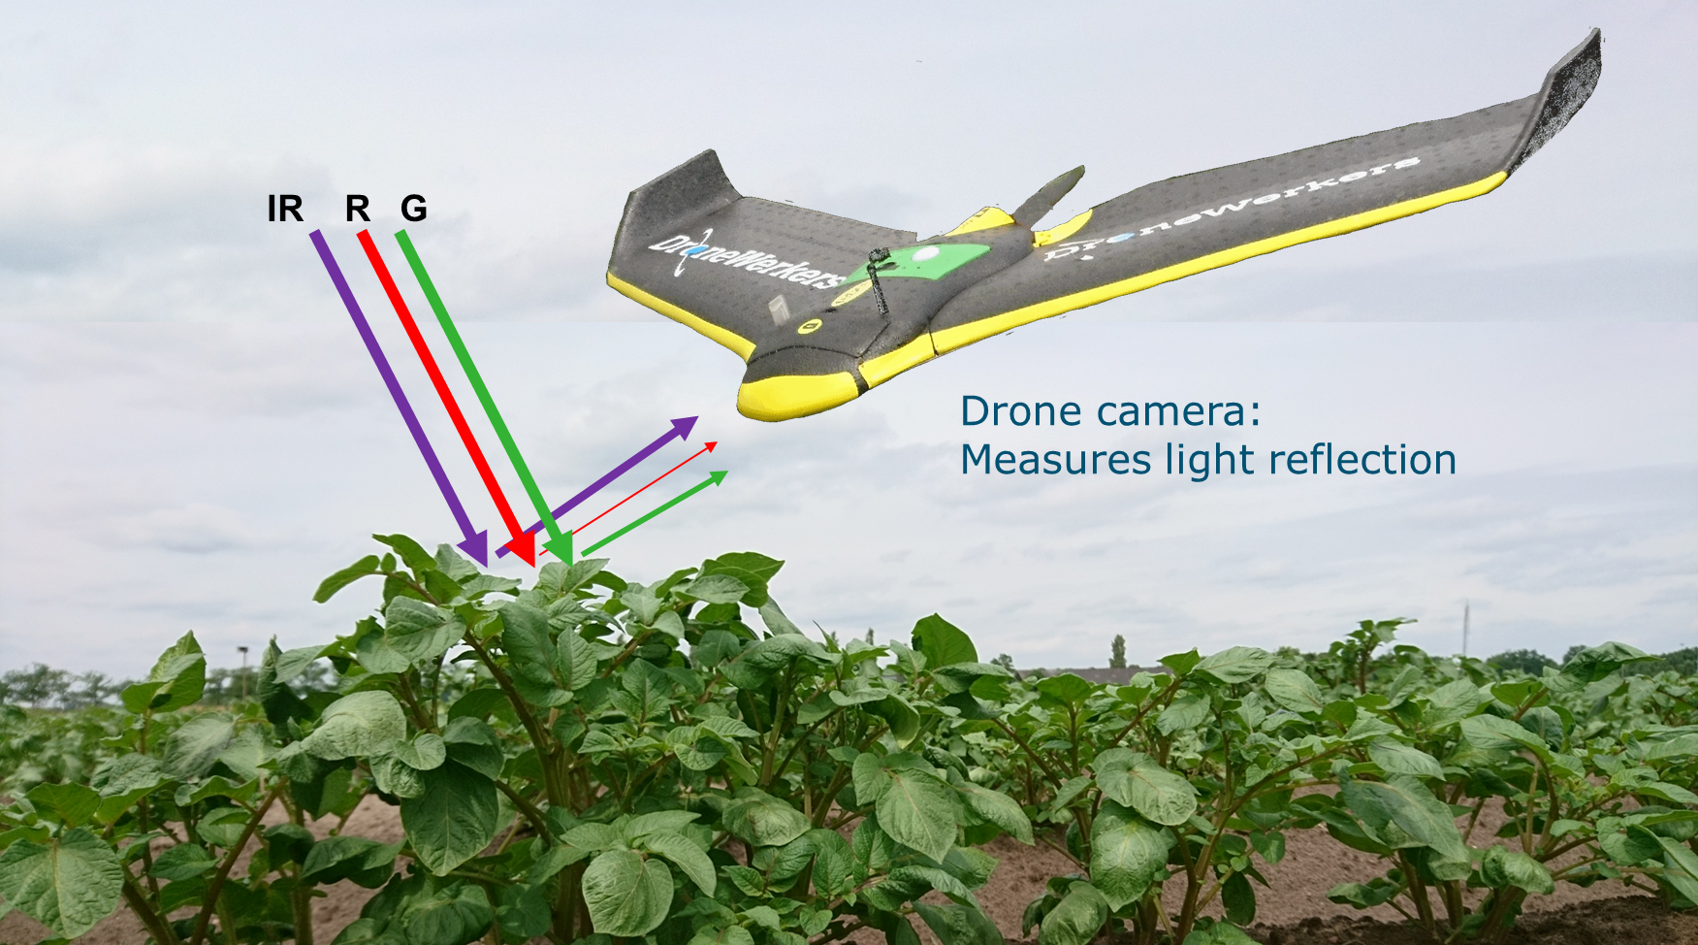
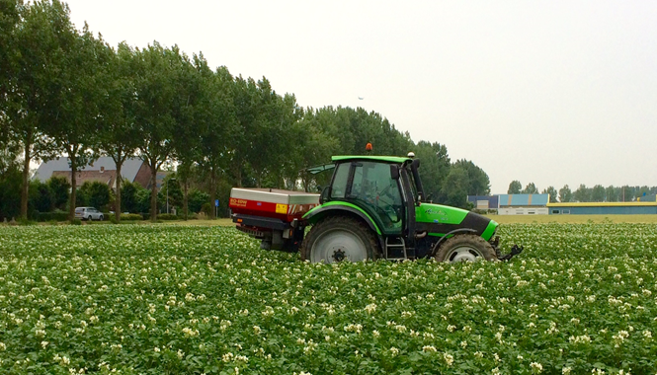
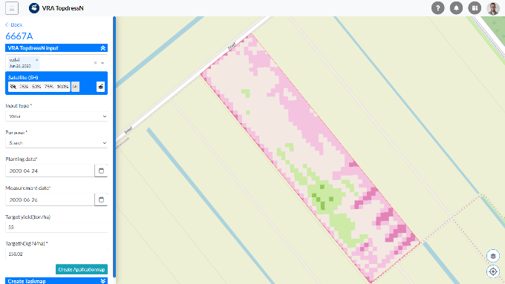
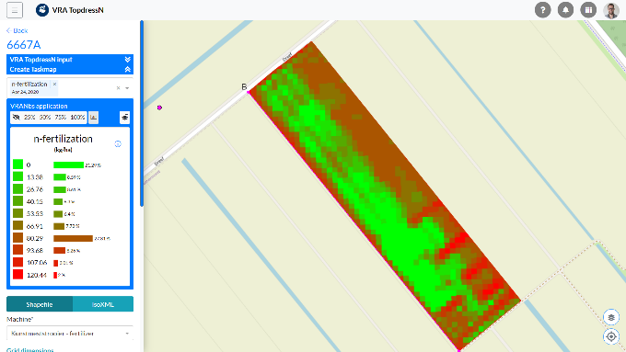
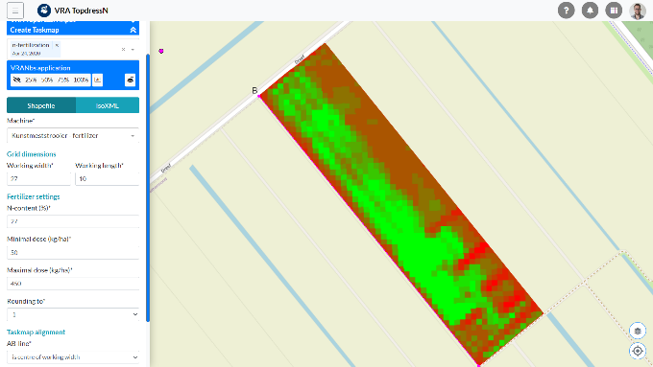
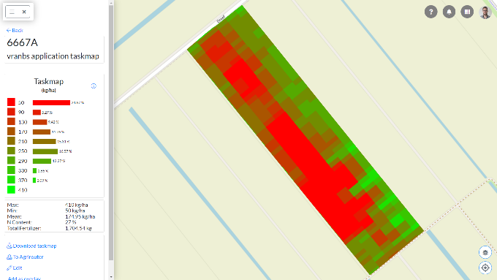
Gebruik NBS App via farmmaps platform
(vb. zetmeelaardappelgewas)
Notes:
Biomass information
Sensor information on actual biomass state of the crop
Biomass indices used for Nitrogen side dress (NBS):
CI
WDVI
Date of measurement
Field information
Planting data
Target Yield
Location (based on geometry information field)
Application map -> Taskmap
Based on:
File type: Shape or ISOXML
N-content fertilizer
Machine specifications
Driving direction

Slide 7
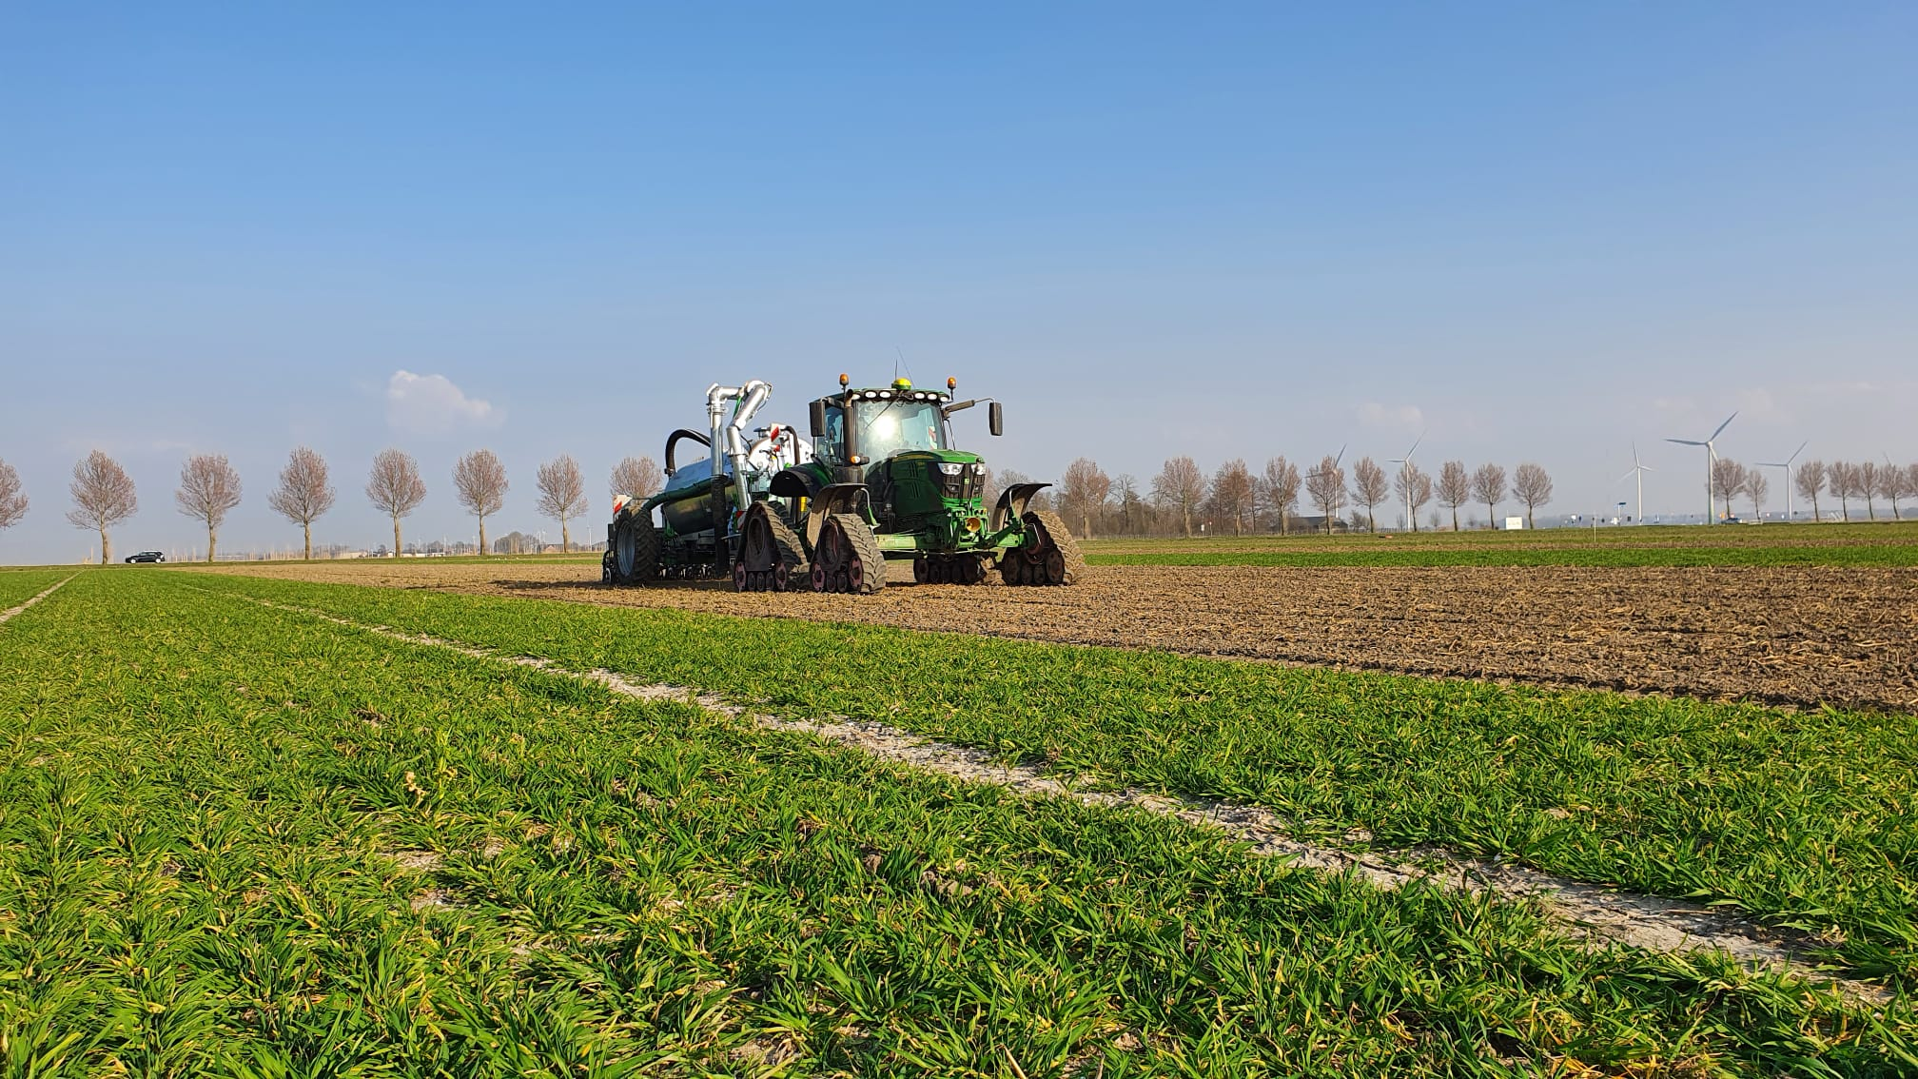
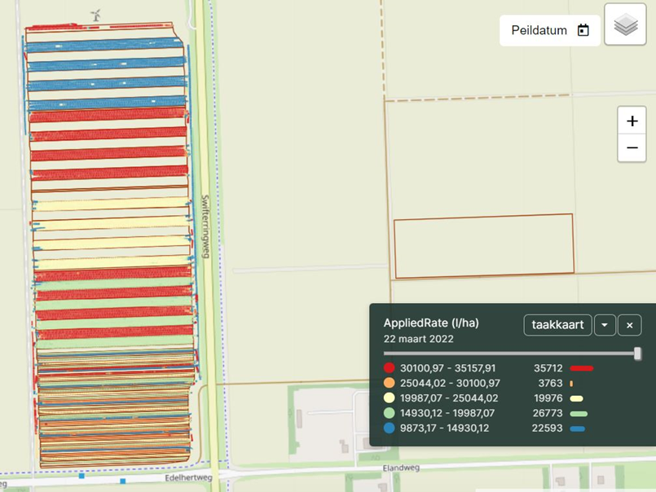
Sensorgestuurde toediening dierlijke mest, weet wat je toedient met NIR en software
Recent vb. Boerderij van de Toekomst voorjaar 2022

Slide 8
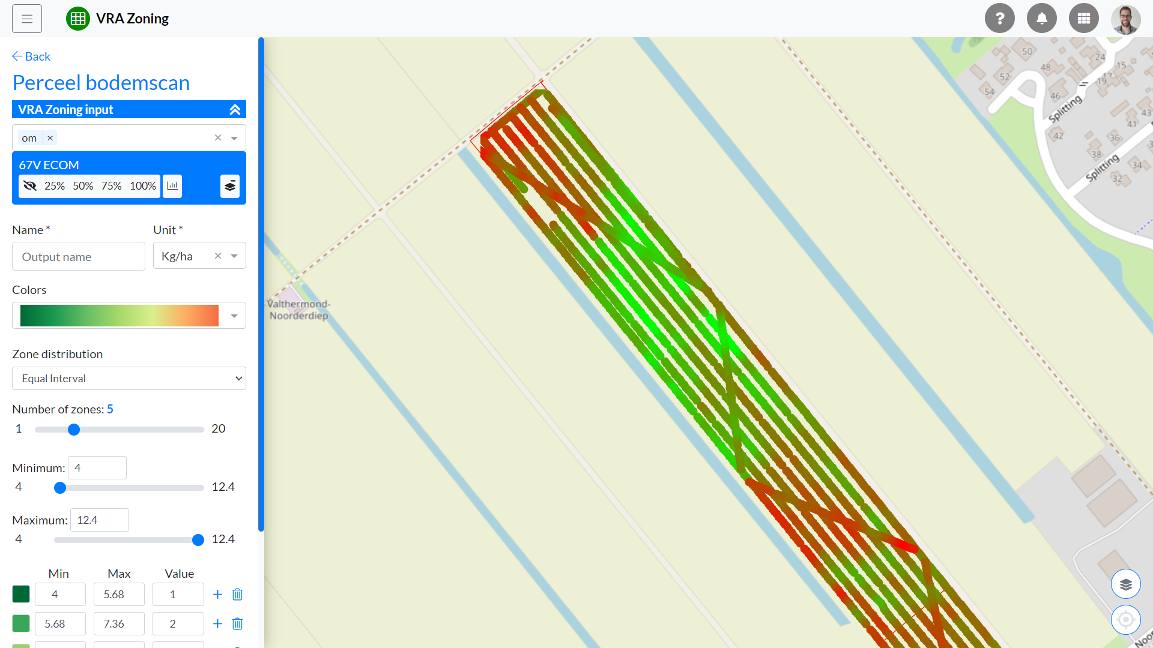
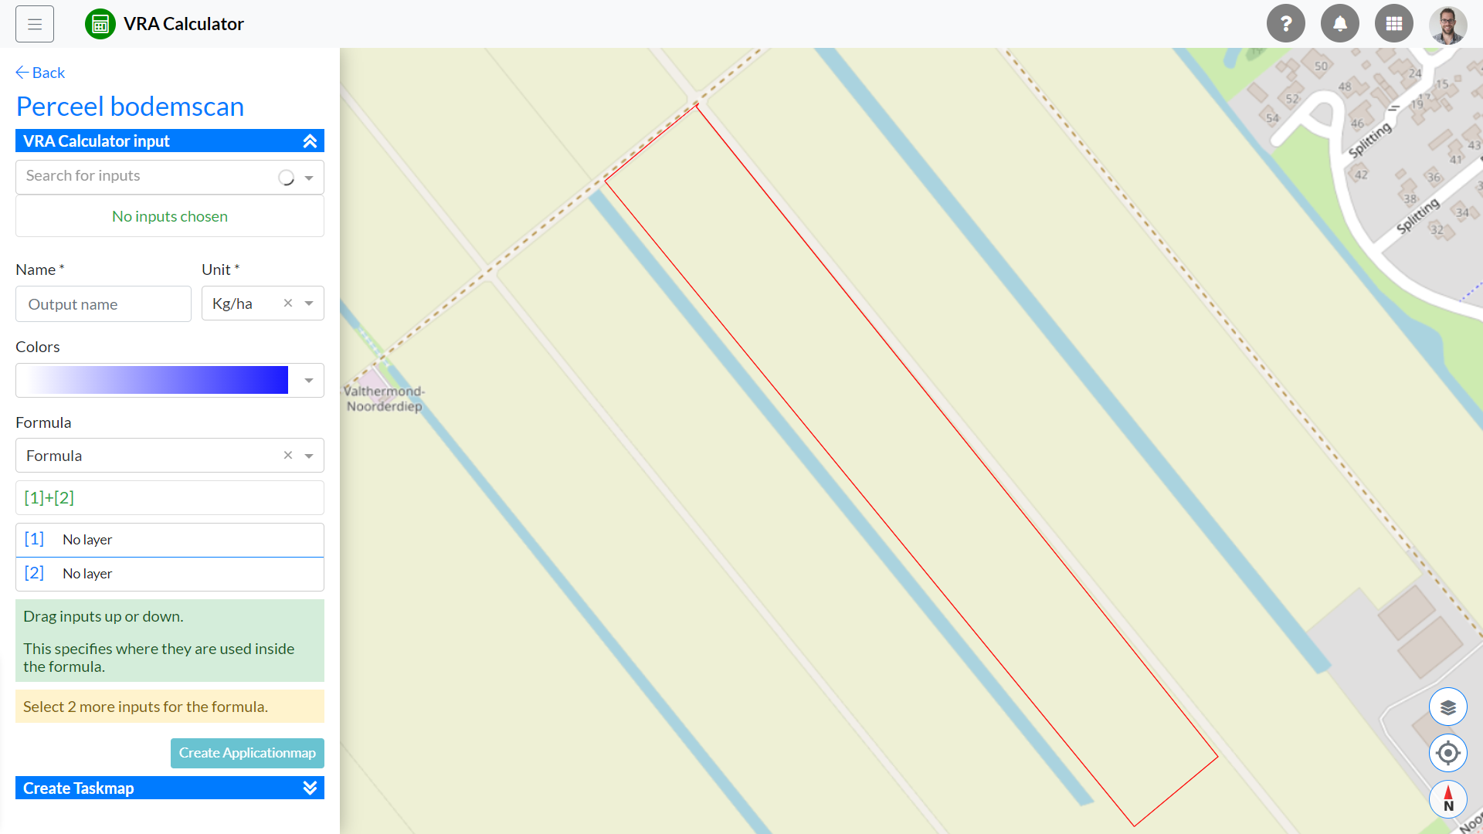
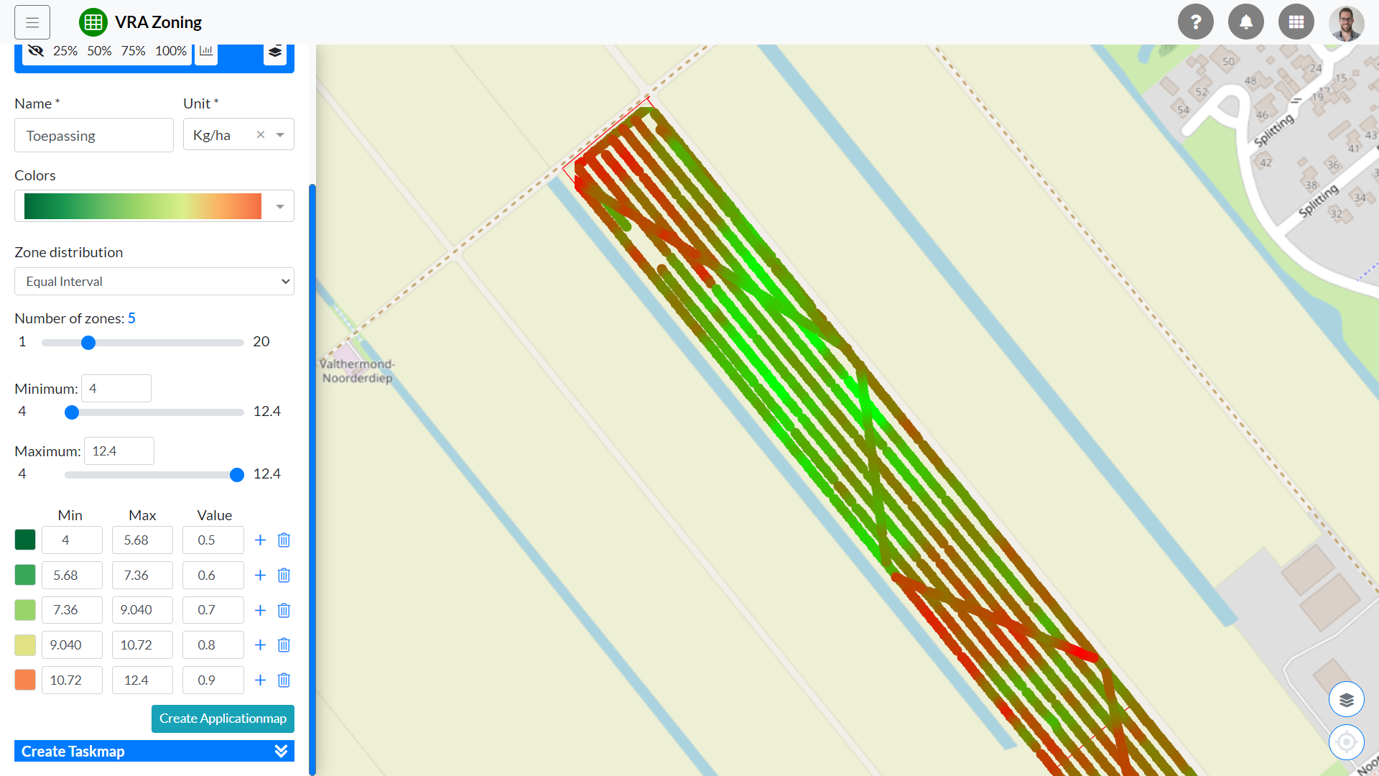
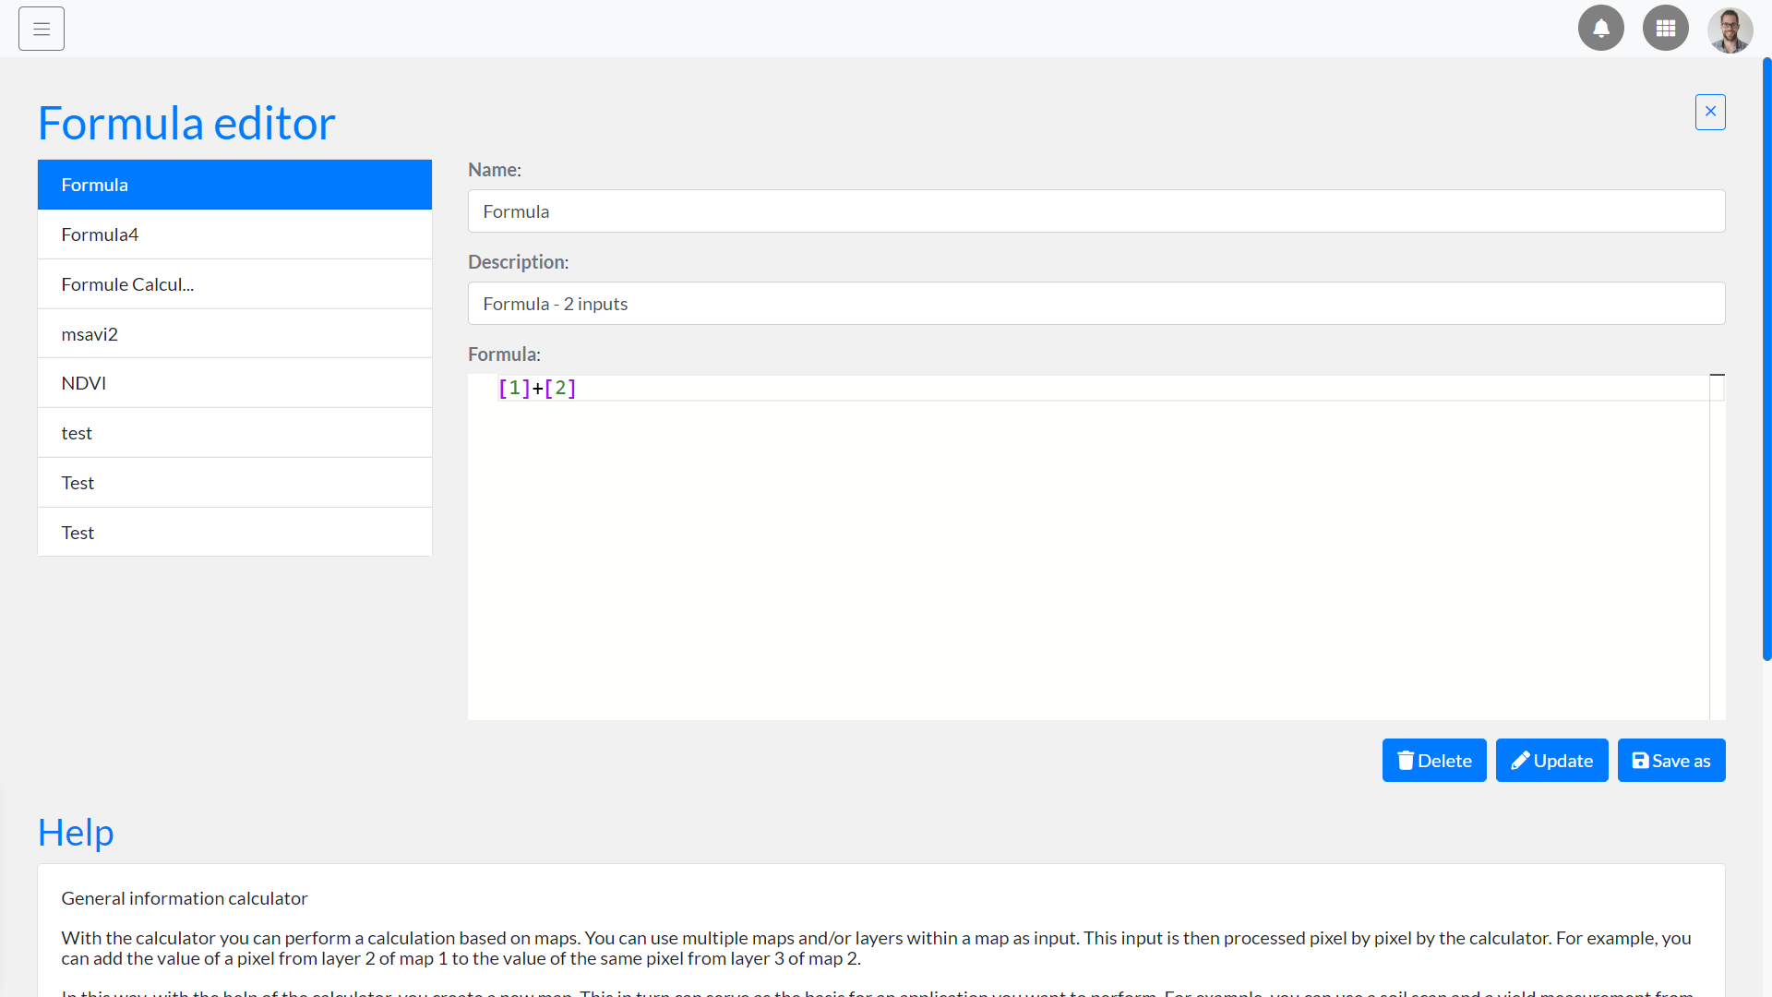
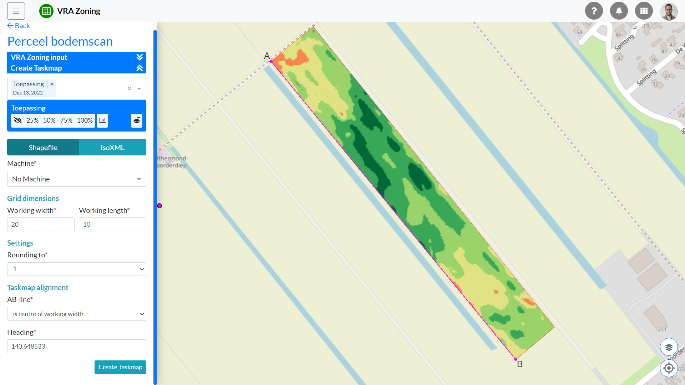
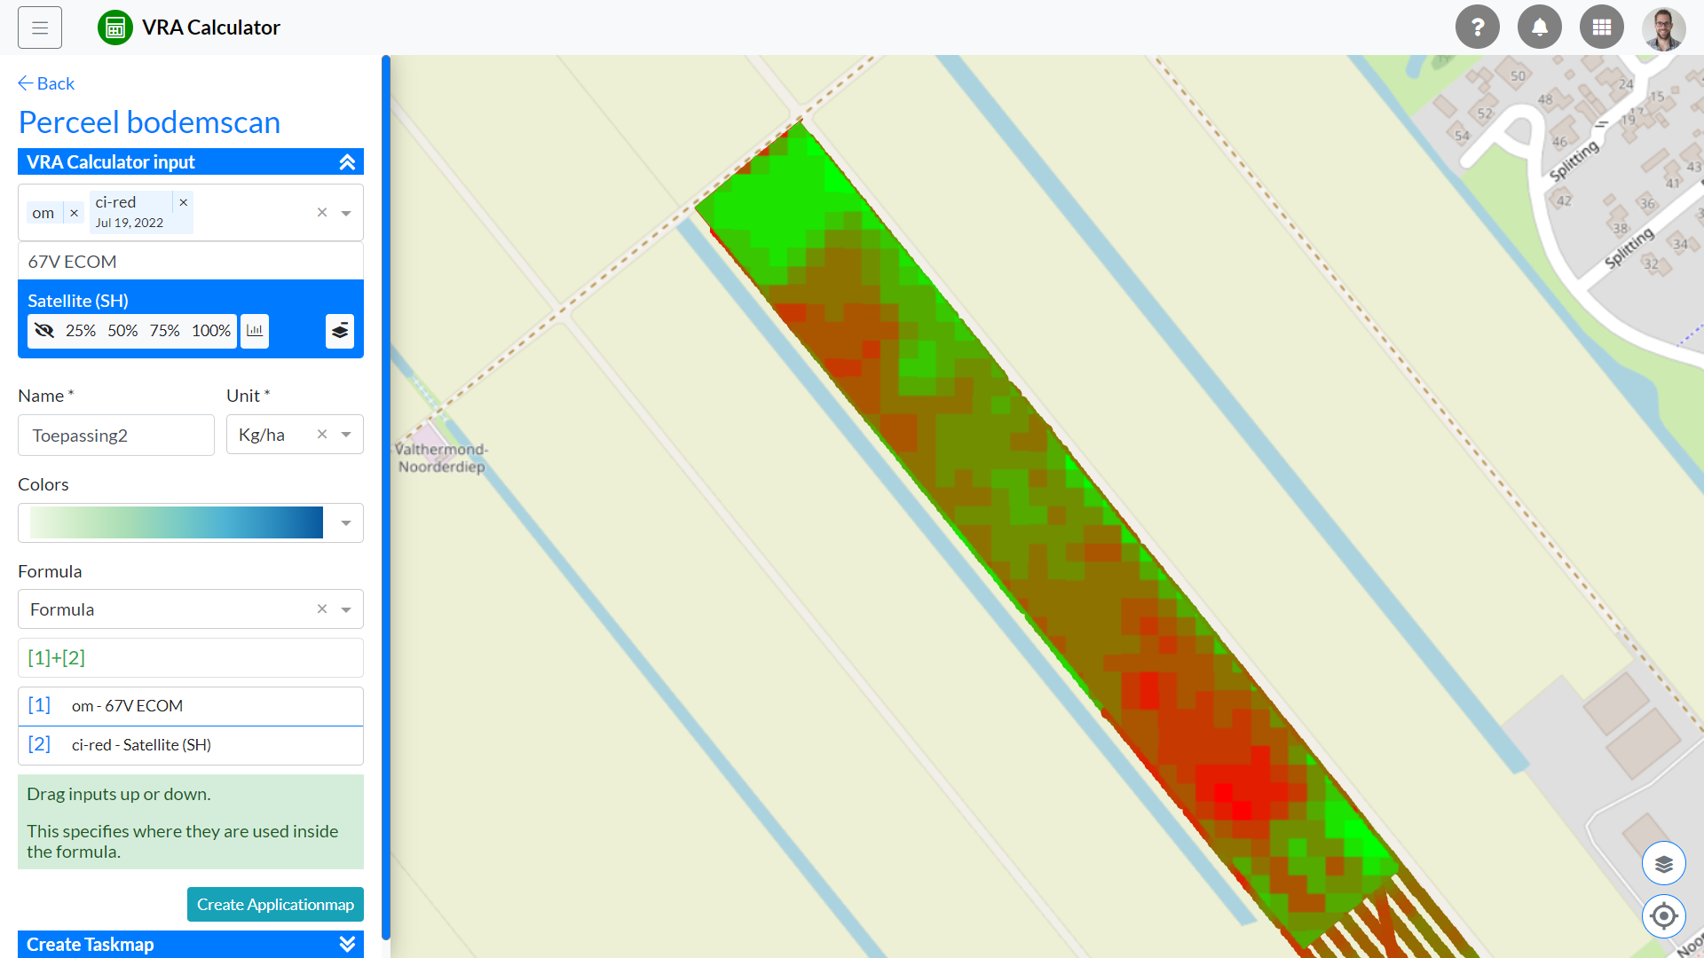
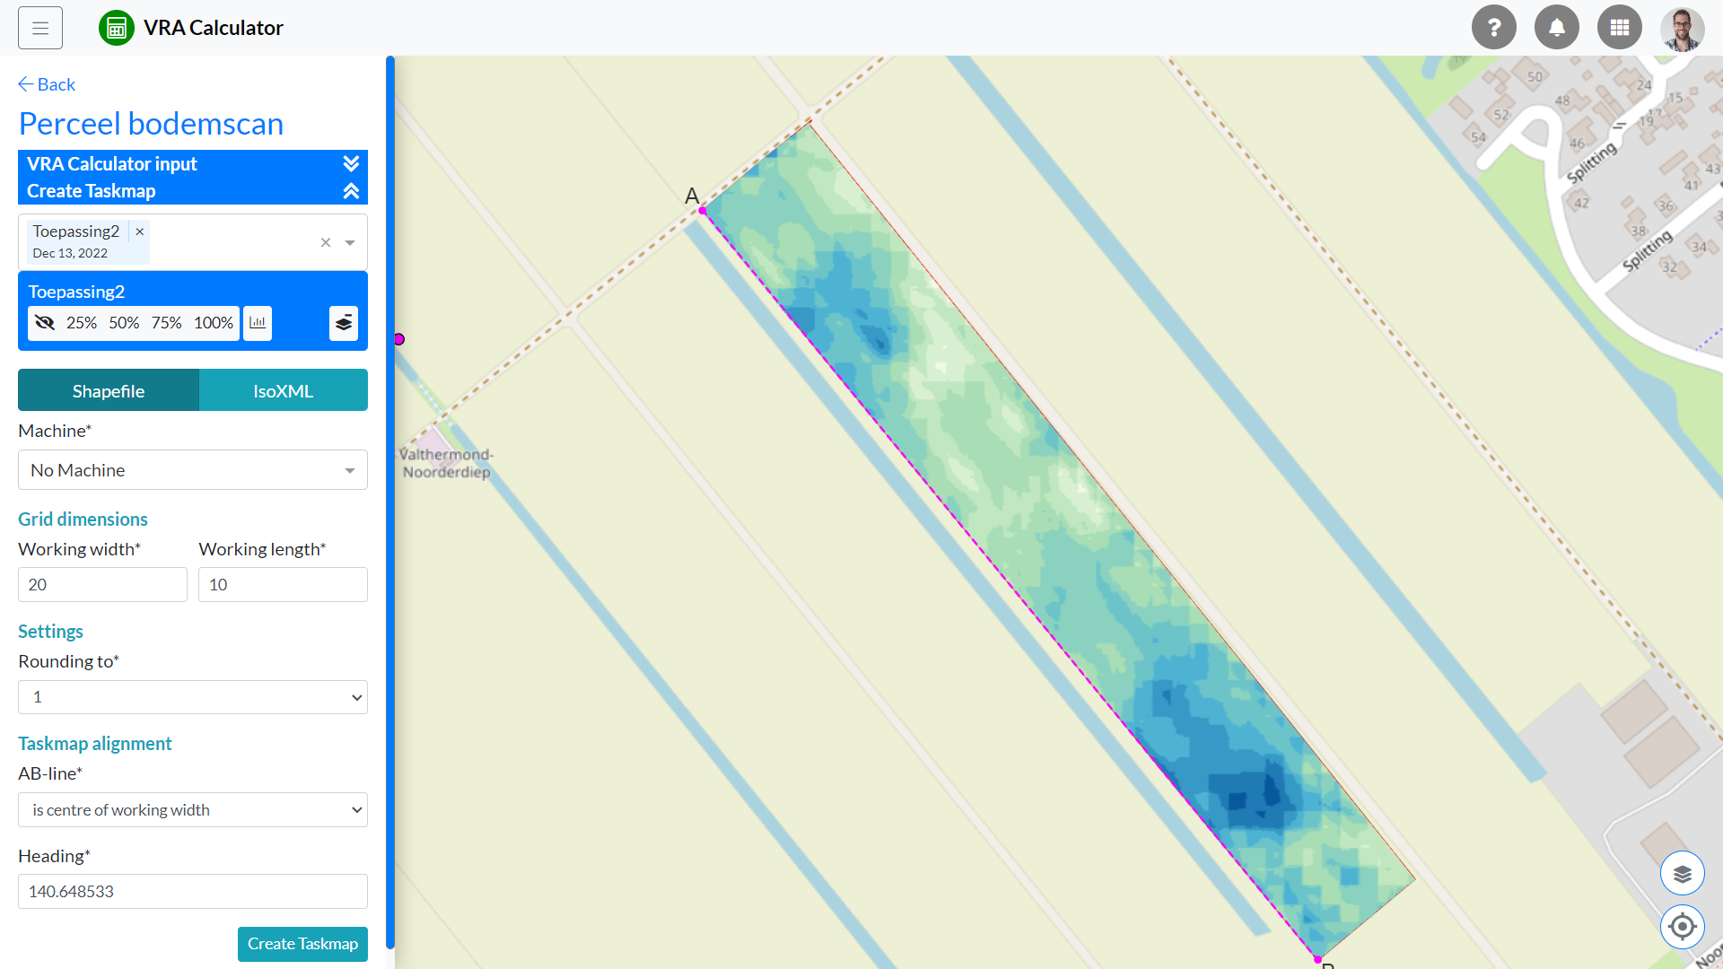
Taakkaart app via farmmaps platform
Maak zelf je taakkaart o.b.v. expert judgement
Aantal zones (VRA zonering)
Met eigen formule; een evt meerdere datalagen (VRA Calculator)
Notes:
Zoning:
Stappen:
1. Aantal zones + range in doseringen bepalen
2. Gegevens voor grid (werkbreedte, lengte voor variatie, AB lijn)
3. Kaart inlezen in terminal
Calculator:
1. Formules erin zetten
2. Inputs kiezen
3. werkbreedte kiezen/ gridlengte

Slide 9
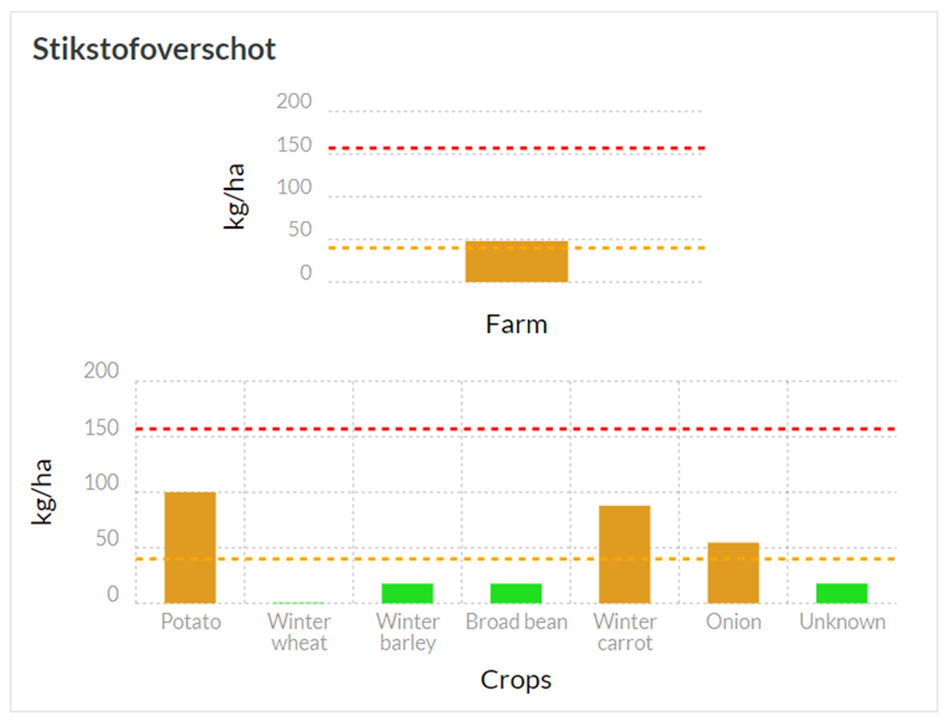
Stikstofoverschot en –stress op dashboard farmmaps
$$N_{overschot}={N_{depositie}+N}_{\left(kunst\right)mest}+N_{zaad}∗+N_{fixatie}∗∗−N_{product}$$
Variabelen
N-depositie Depositiekaarten RIVM, 1x1 km²
N-(kunst)mest Teeltregistratie boer
N-zaad Zaai en pootgoed (teeltregistratie) x N-inhoud
N-fixatie Afhankelijk van groeiperiode (teeltregistratie)
N-product Opbrengst (teeltregistratie) x N-inhoud
* Verwaarloosbaar voor alle gewassen, behalve voor aardappel
** Alleen voor vlinderbloemigen
Notes:
N- Deposition after 2020: De gemiddelde stikstofdepositie over Nederland daalt naar verwachting met ca 20 mol per ha per jaar van 2020 tot 2030 (Velders et al., 2017 )
Noverschot is combinatie van vastlegging in bodem, uitspoeling, denitrificatie (onder natte omstandigheden)

Slide 10
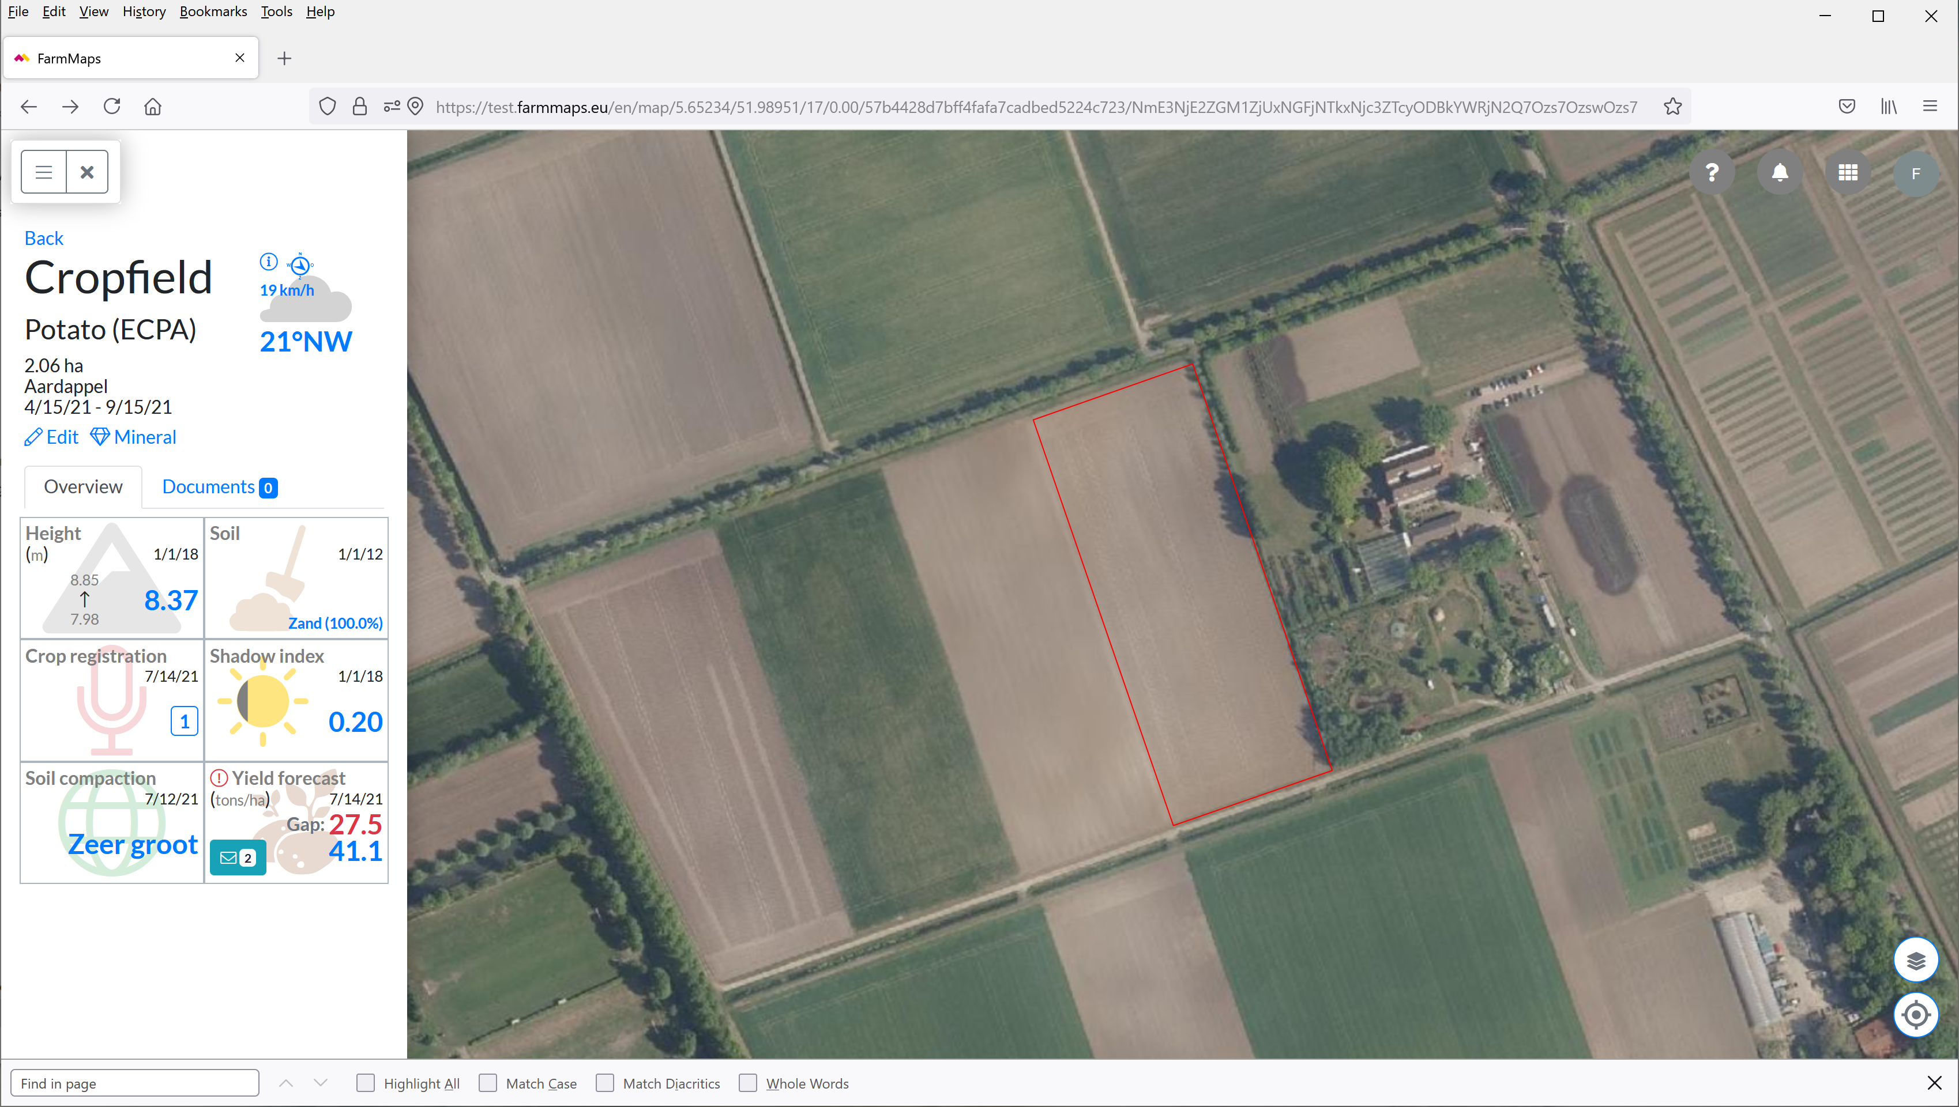
Notes:
Farmmaps uses a map-based interface that lets you zoom in one your fields. Here we have zoomed in on a field with potatoes in Wageningen, just a few hundred meters away from where we are sitting today. On 1 July of last year, we predicted what the yield was going to be, using a crop growth model. The model predicted that under the current management the yield would be 41 t/ha. But crucially, the model also said that yield could be 27 t higher.

Slide 11
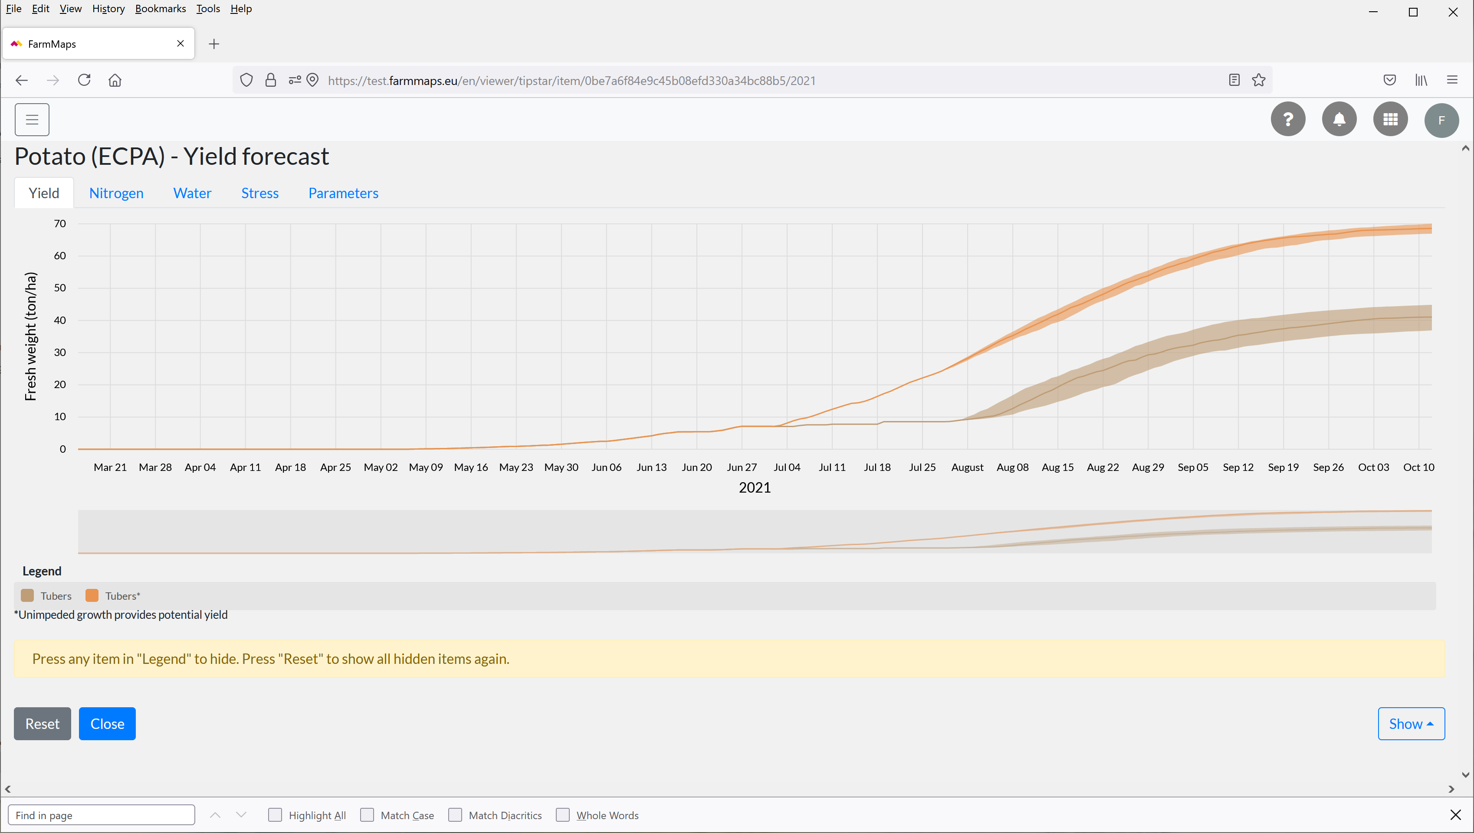
Potentiële opbrengst
Water- and stikstof- gelimiteerde opbrengst
Notes:
The forecast is shown here in more detail The crop was planted on 15 April 2021 and the forecast was made on 14 July. From planting to 14 July, observed weather was used for the simulation. For the two weeks following 14 July, forecast weather was used. From 1 August, a stochastic simulation using 30 years of historic weather was performed, thus from 1 August the line becomes a plume.
Wageningen zandgrond

Slide 12
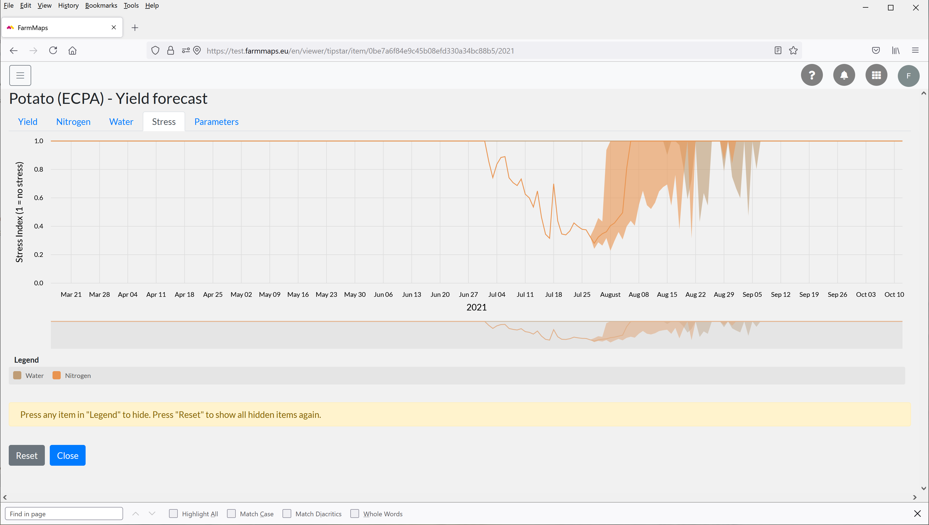
Stikstof beperkend
Notes:
This graph shows the sufficiency of water and nitrogen. In the left half, the supply of water and nitrogen is sufficient, the value of the sufficieny index is 1. Then in the first half of July, the line for nitrogen begins to fall. The crop is running out of nitrogen. This prediction was made on 1 July. If you go to the field, the crop looks healthy. Yet already the model is predicting that within a week or so the crop will not have enough nitrogen. In this case the reason is that not enough fertilizer was applied.

Slide 13
Samenvattend
Er zijn mogelijkheden om stikstof beter op het juiste moment toe te passen
Reflectiemetingen in combinatie met gewasgroeimodellen geven de stikstofbehoefte goed weer
Belangrijk om de streefopbrengst realistisch neer te zetten
Maar ook boerengevoel blijft belangrijk:
Bv. 2018: droge zomer, op dat moment bijmesten had geen zin
Voor de toekomst: Bouwplan-breed data analyse t.b.v. optimalisatie stikstof-efficiëntie binnen het bedrijf (PPS PL4.0)

Slide 14
Dank voor jullie aandacht
www.precisielandbouw.eu
http://precisielandbouw-openteelten.nl/
www.proeftuinprecisielandbouw.nl
www.farmofthefuture.nl
Email: jos.tielen@wur.nl
Tel.: +31 6 28521637
Notes:
Op NPPL website staat allerhande informatie rondom PL toepassingen en het project.

